Slide 1
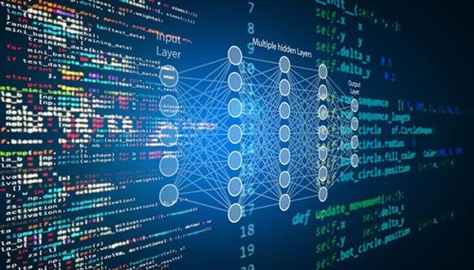
Marzo 2022
Diseño y Administración de Bases de Datos
Diagrama de Entidad Relacion
Prof. Nicolás Fernández

Slide 2

“Un DER es una herramienta de
modelado de sistemas, que se concentra en los datos
almacenados en el sistema y las relaciones entre éstos.”
Introducción

Slide 3
Introducción
TÍTULO SECCIÓN
TÍTULO
Diagrama de entidad relación / Modelo de entidad relación
DER
Entidades
Atributos
Relaciones
Tipos de Rel.

Slide 4
Entidades
TÍTULO SECCIÓN
TÍTULO
Entidades: Representan algo del mundo real que pueda ser descripto en un base de datos, una entidad puede representar 2 tipos de objetos:
Física; Vehículos/casas/personas. Entidades Concretas
Conceptual: Puestos/Cargos/Asignaturas. Entidades Abstractas.
Forma de Representación

Slide 5
Relaciones
TÍTULO SECCIÓN
TÍTULO
Relaciones : Nos detallan como interactúan entre si las diferentes entidades y como es la relación.
Forma de Representación
(dentro rombo se debe colocar un verbo que
Indique el tipo de relación).

Slide 6
Tipos de Relaciones
TÍTULO SECCIÓN
TÍTULO
Tipos de relaciones o Cardinalidad : Nos detallan como interactúan entre si las diferentes entidades y como es la relación.
1:1
1:1
Alumnos Provincias
Estudian
Un registro de una entidad se correspondo con un registro de otra entidad.
1:N
1:N
Alumnos Materias
Cursan
Un registro de una entidad se corresponde con muchos registros de otra entidad.
N:N
N:N
Cursos Aulas
Asisten
Muchos Registros de una entidad se corresponden con muchos registros de otra entidad.

Slide 7

Ejemplos

Slide 8
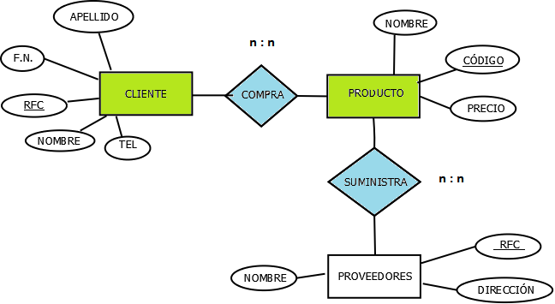
Ejemplos
TÍTULO SECCIÓN
TÍTULO

Slide 9
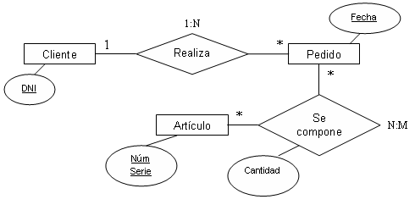
Ejemplos
TÍTULO SECCIÓN
TÍTULO

Slide 10
Base De Datos - Practica

Slide 11
Ejercicios
TÍTULO SECCIÓN
TÍTULO
Ejercicio Nro.1: Una biblioteca desea realizar una base de datos para el prestamos de sus ejemplares. Dentro de los datos que sea almacenar están los datos de los libros de los autores, los socios y las transacciones que realizan.
Ejercicio Nro.2: Una casa de electrodomésticos desea realizar una base de datos para almacenar todas sus transacciones, además de la información de sus clientes, también se desea tener los datos de sus proveedores y sus productos, así como también las transacciones que se realizan.

